Slide 1


江苏宝翔劳务有限公司
企业简介PPT
Notes:
亮亮图文旗舰店https://liangliangtuwen.tmall.com

Slide 2




目录/CONTENTS
关于我们 ABOUT US
在建工程 PRODUCT DISPLAY
合作单位 CUSTOMERS
联系我们 CONTACT US

Slide 3

关于我们
ABOUT US
江苏宝翔劳务有限公司

Slide 4


公司简介
COMPANY
INTRODUCTION
江苏宝翔劳务有限公司于2013年05月20日正式注册成立，我公司地理位置十分优越，位于江苏省苏州市，主要在江苏承接项目。发展史从2002年至今。从一个三人的瓦工队，发展为现在的拥有4000余人的劳务公司。目前，公司在江苏、浙江、上海、安徽、郑州等地的项目在建的达到100万平方，我们公司对工程质量的严格要求。从而让我们在这个巨大市场竞争中，取得良好的效益。公司主营国内劳务分包；建筑工程、市政工程、水利工程、土石方工程、绿化工程、景观工程、钢结构工程、室内外装饰装潢工程、机电安装工程、水电安装工程；建筑材料的销售。其中，以建筑工程为主。
我公司配备了大量的现代化设备。为了更好的提高劳动质量，我们更是对我们的管理人员做到人员分配、机械使用、质量监督三要求。现在建的十多个项目，每个项目都配备专业的管理人员。
在此为了更好提升我公司的信誉以及工作效率，我们将不断引进先进的生产设备以及高技术人才，为更好的抓住工程质量做出更大的贡献，我公司坚持以诚信经营、质量取胜的硬道理去赢得各个项目对我们的支持和信赖，同时也塑造一个良好的企业文化。

Slide 5
业务介绍
BUSINESS
INTRODUCTION
钢筋工程
泥水工程
施工工艺
各类构件钢筋制作绑扎、压力焊、
电焊、场内水平垂直运输等
施工工艺
砼浇筑、砌筑、抹灰、
地坪浇筑、瓷砖铺贴等
木工工程
施工升降机
施工工艺
主体结构模板制作安装、
满堂支撑脚手架搭设、
电梯平台、隔离层铺设等
施工工艺
租赁、拆装、司机
、维保等

Slide 6


发展历程
DEVELOPMENT
PROCESS
2007
苏州市档案馆、悬珠花园、人才公寓、东湖大郡五期、白领公寓、亿象城、蠡墅花园
2010
苏州尹东八村、东渡国际、栖庭花园、号
虎丘C地块、无锡皮革城、空港一号
2013
苏州尹东六村、尹东三村、万科金色里程
香提华府、杭州长喜厂房、无锡皮革城二期
2002
三人众承接砌筑分包：马浜花园、东浜花园、新浒花园
2015
昆山惠东花园、金科天籁城、尹山湖一号、石湖景苑、苏州一中、苏州威刚科技厂房
2014
苏州星湖海小学、南京中航国际、万科金色里程二期、吴江中达厂房、园区桃花源别墅装修、
2016
金科天籁城二期、景山玫瑰园、中海一号、鸿运广场、金发科技园、滁州明珠城、伍相花园、常熟万科城、
2017
郑州紫藤公馆、南京马群养老院、南京G114地块、吴江旭辉御府、歌林小镇、甪直第三小学、挹秀幼儿园、金科观天下、中航国际二期
2018
永镫厂房、云栖麓、张家港2013-B28、张家港2013-B27、巴城漫栖园、江阴旭辉澄江府、六安海亮公馆、铂悦犀湖、阜阳紫峰公馆、宝华新澄源山、苏州中国移动研发中心、宿迁家天下二期、三期、苏州姜家花园、苏州轨道交通5号线、昆山地素厂房

Slide 7

企业文化
ENTERPRISE
CULTURE
我公司以达到行业口碑为目标，成为其他工程单位的榜样，并做到安全事故为零、企业效益为优先。劳务分包将做为新的建筑行业划分，我们努力的做好同行业的引路人，遵循"以质量求生存，以信誉求发展"的宗旨。企业领导高瞻远瞩并具有强大的号召力；信息在企业内可以通畅地传递和分享；员工承担自己应该承担的责任；协作的工作团队和团队互助精神；公开诚实的沟 通；时刻准备应变和敢于创新。基于以上对行业趋势的深刻理解，从创立初期就开始关注企业环境的全面创新，营造一种全新的文化氛围。

Slide 8
组织架构
ELITE TEAM
董事长
左传宝
总经理
在职职工
左 翔
张大虎
技术
200人
汪 阳
职工
4600人

Slide 9
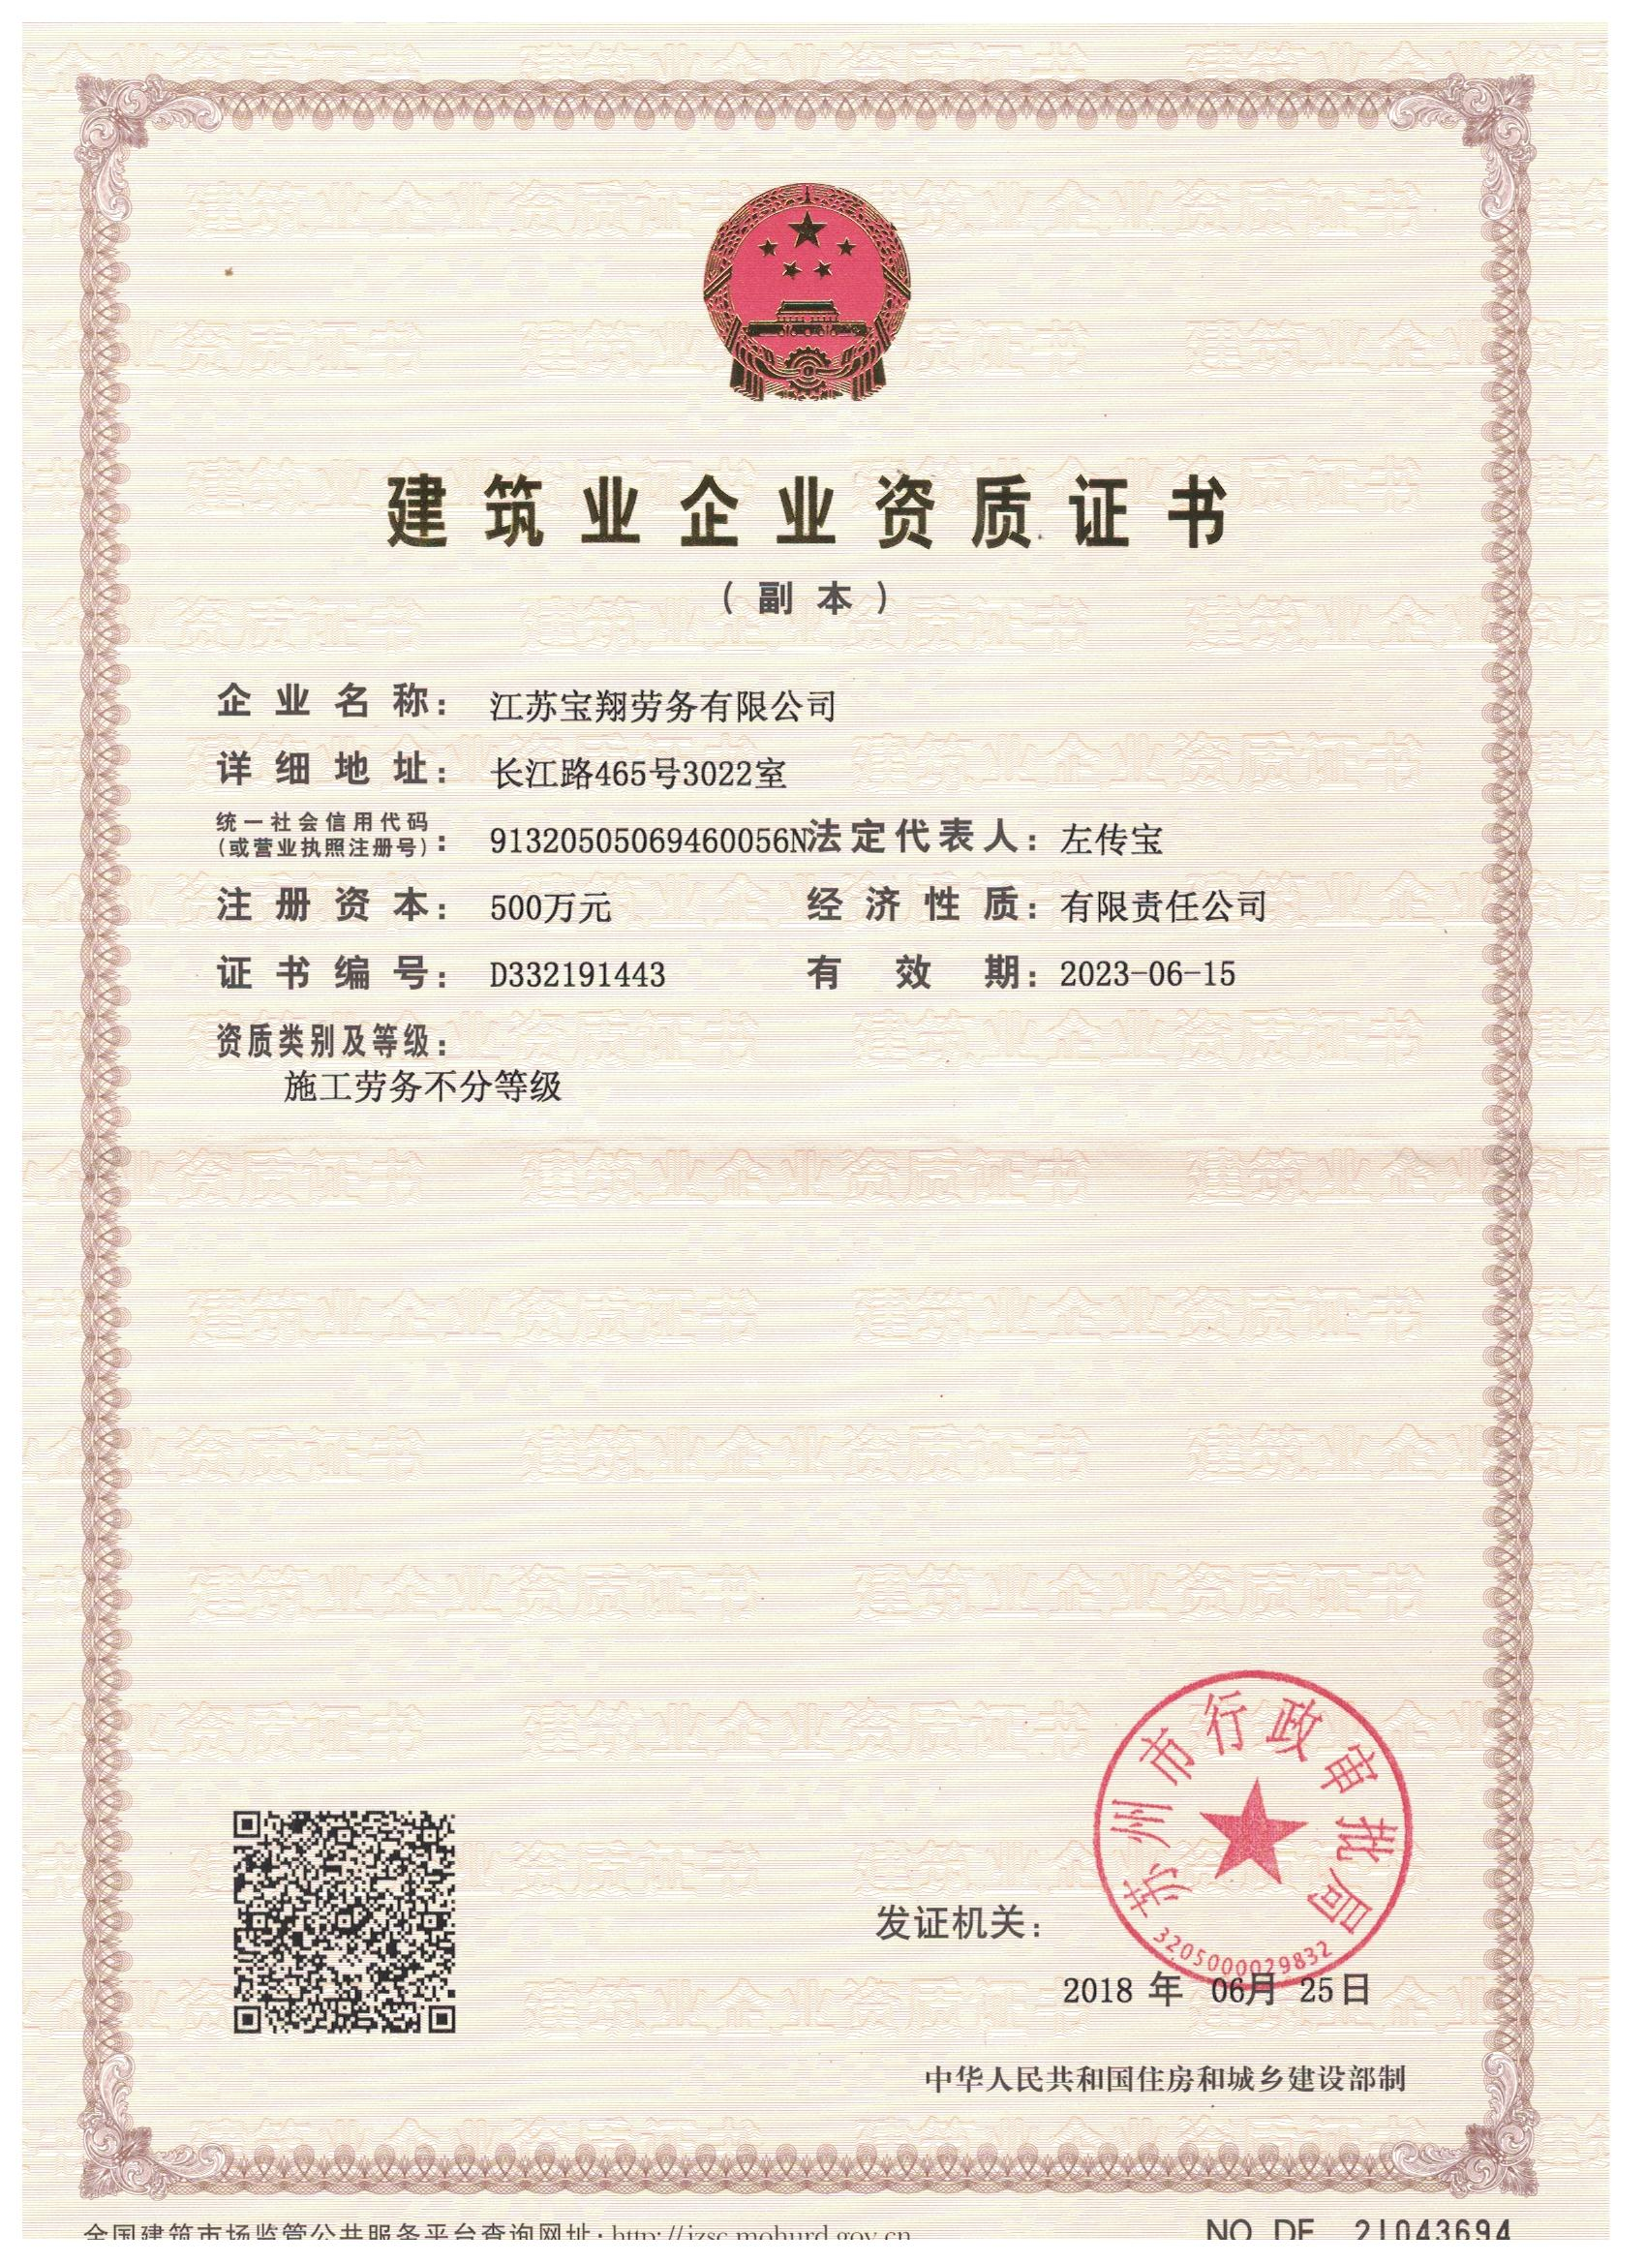
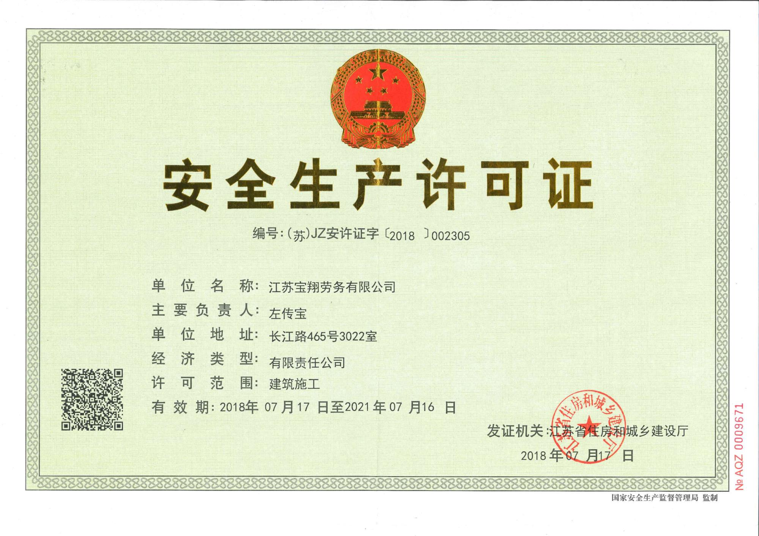
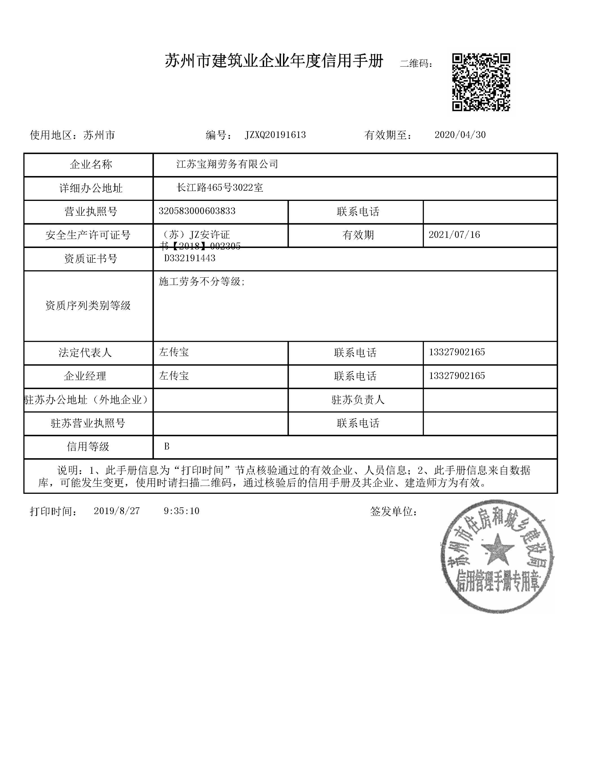
企业资质
COMPANY
NATURAL

Slide 10

在建工程
PRODUCT DISPLAY
江苏宝翔劳务有限公司

Slide 11
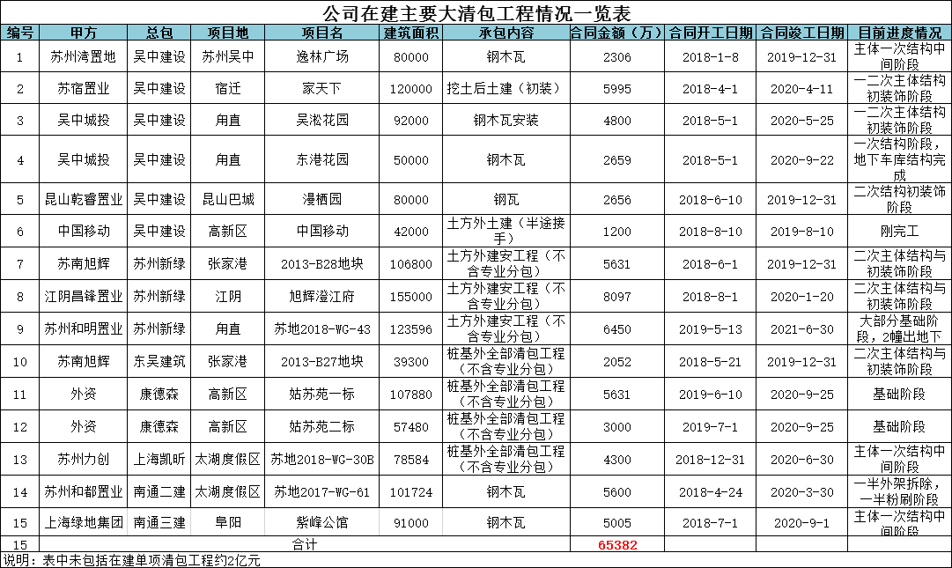
公司主要在建项目一览表

Slide 12
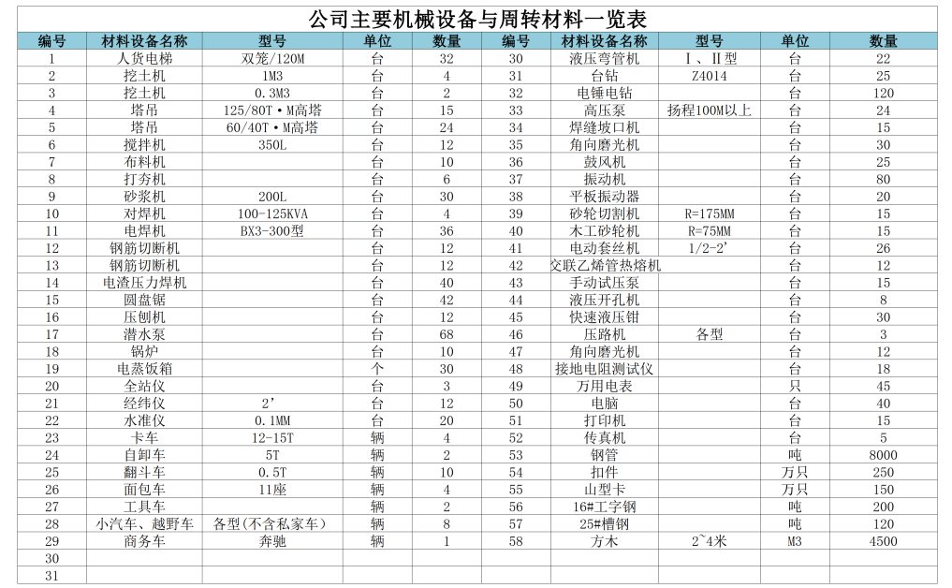
公司主要机械设备周转材料一览表

Slide 13
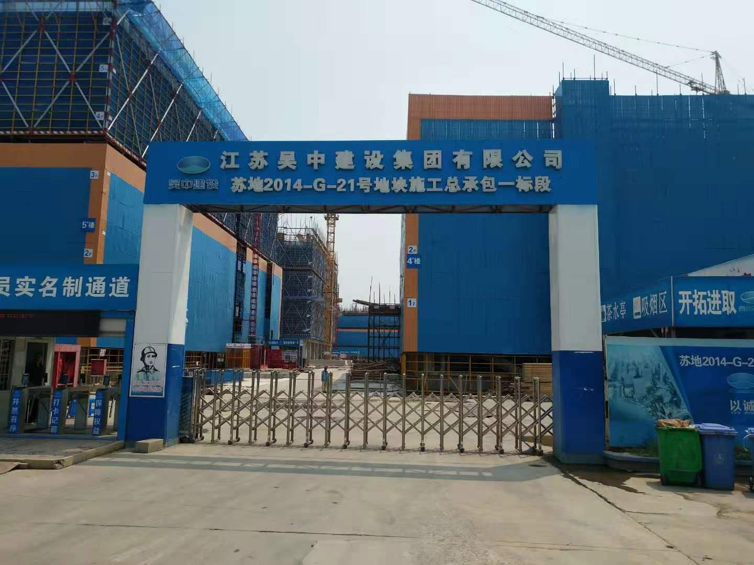
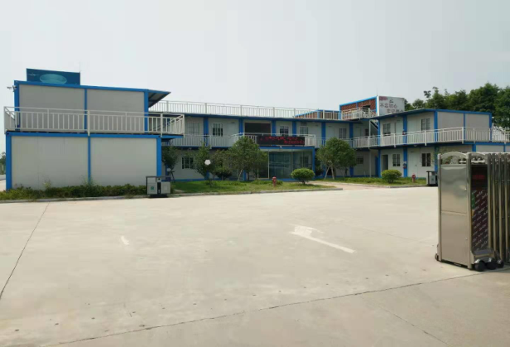
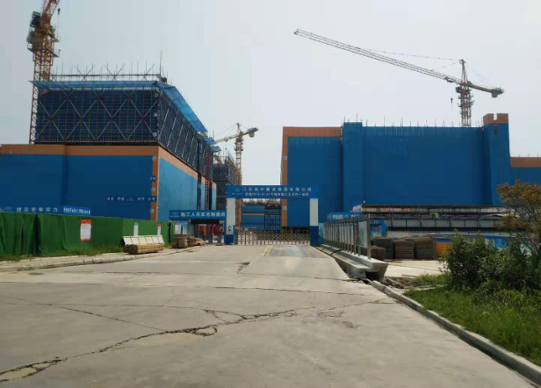
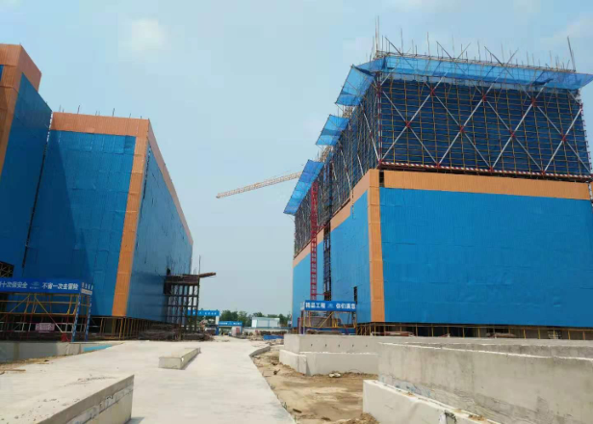
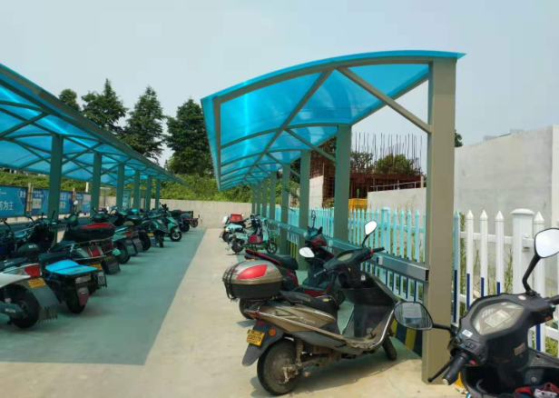
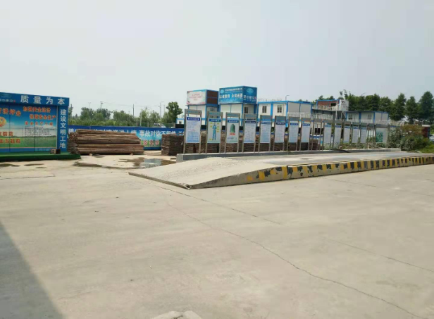
公司部分苏州市区在建工程简要介绍
1.太湖度假区太湖湾逸林广场

Slide 14
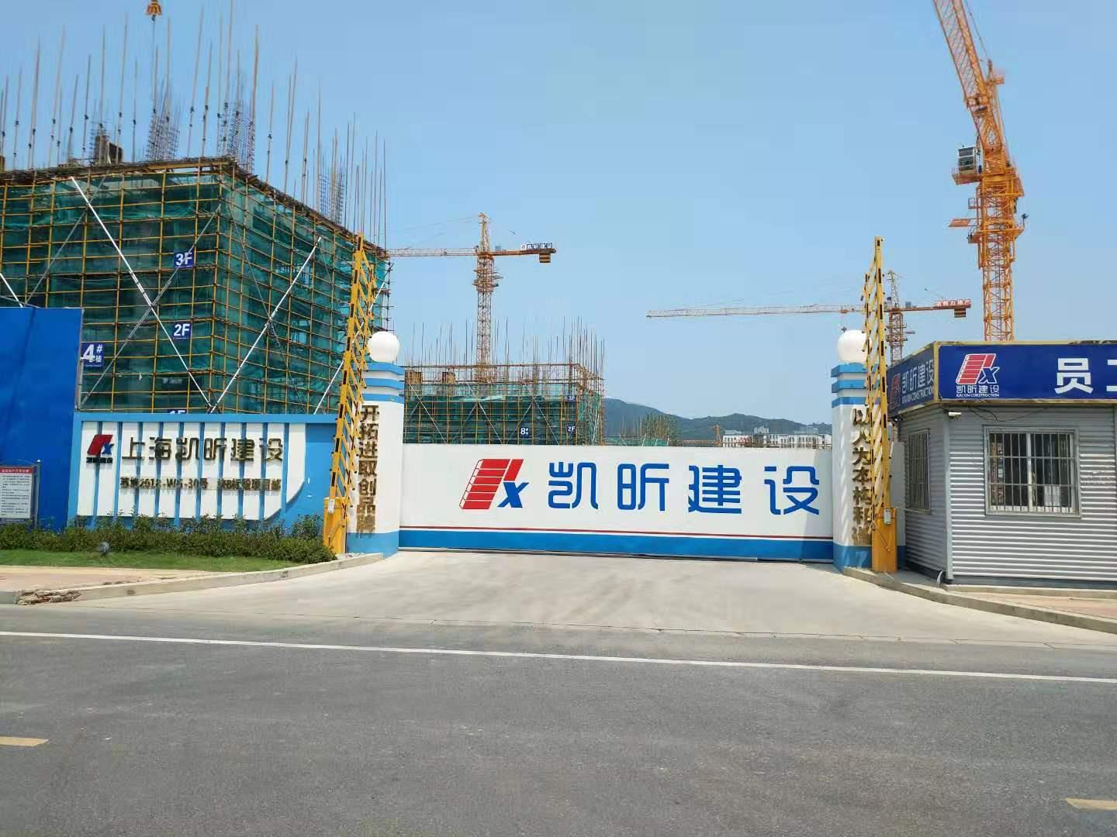
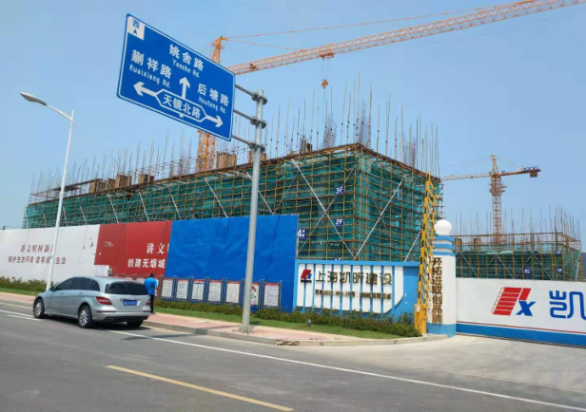
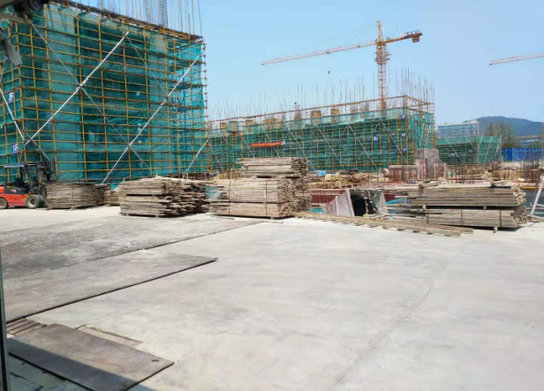
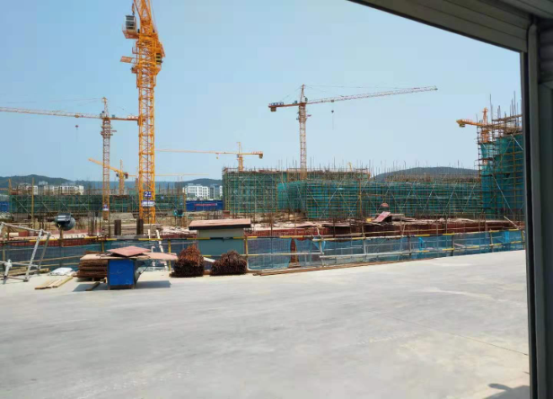
公司部分苏州市区在建工程简要介绍
2.太湖度假区立创香谷苏地 2018- - WG- -30B

Slide 15
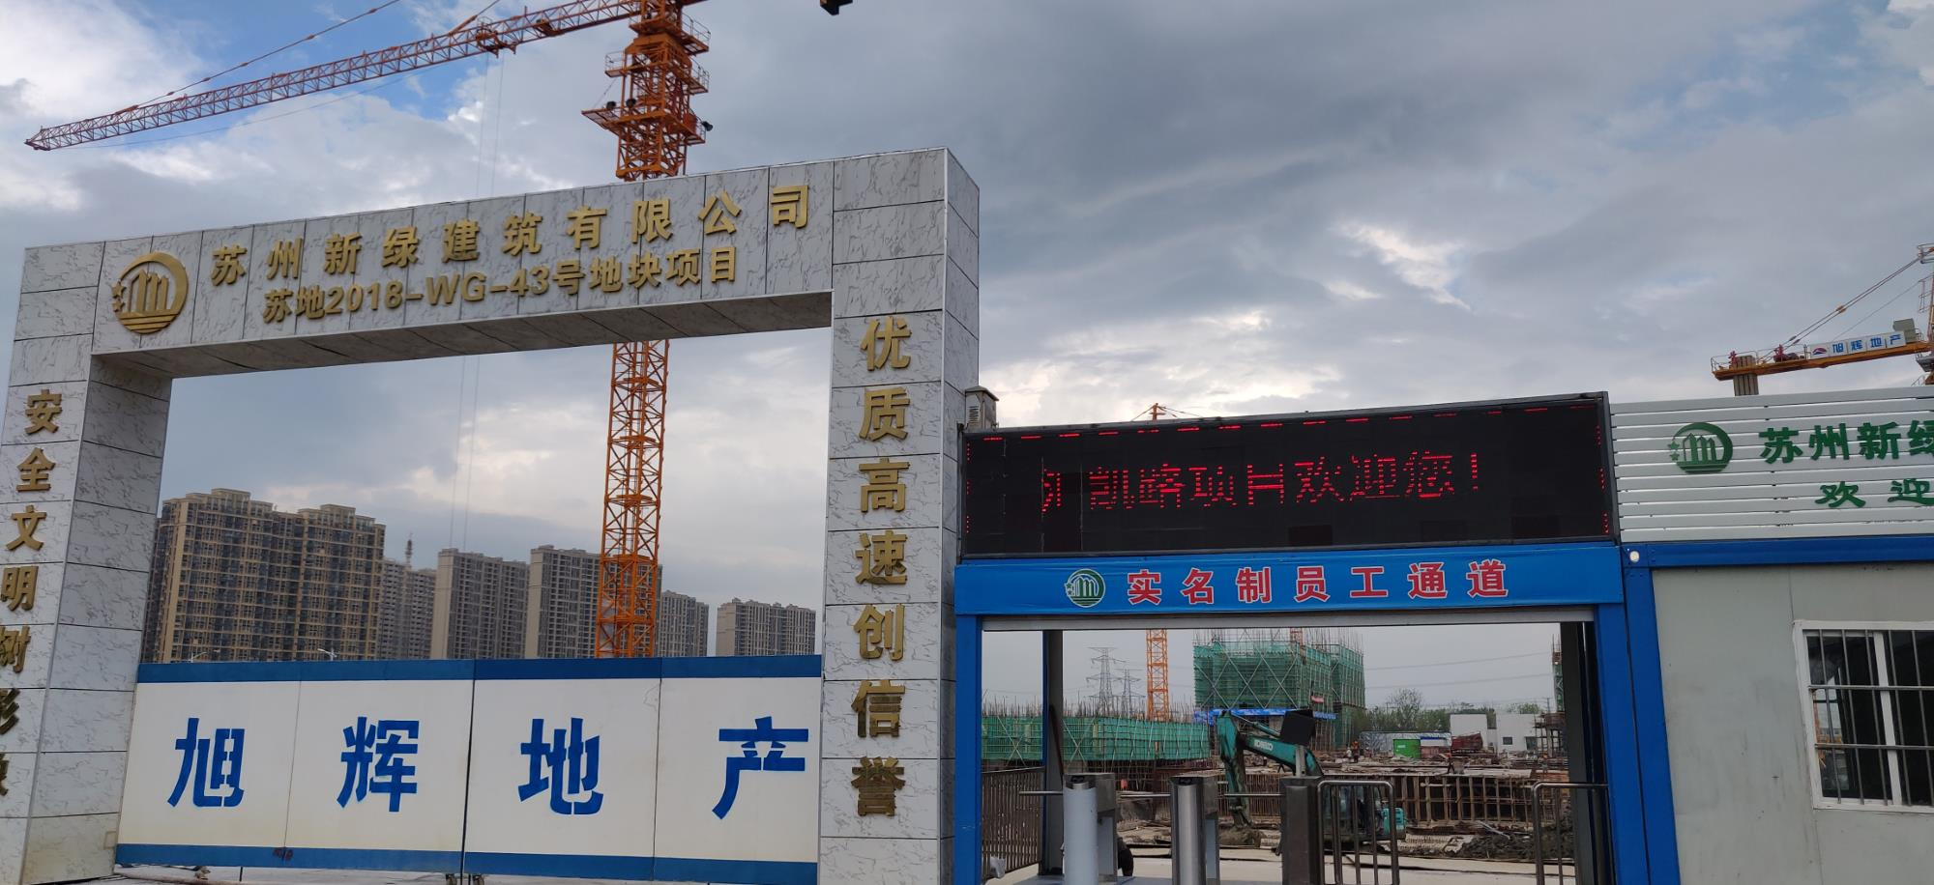
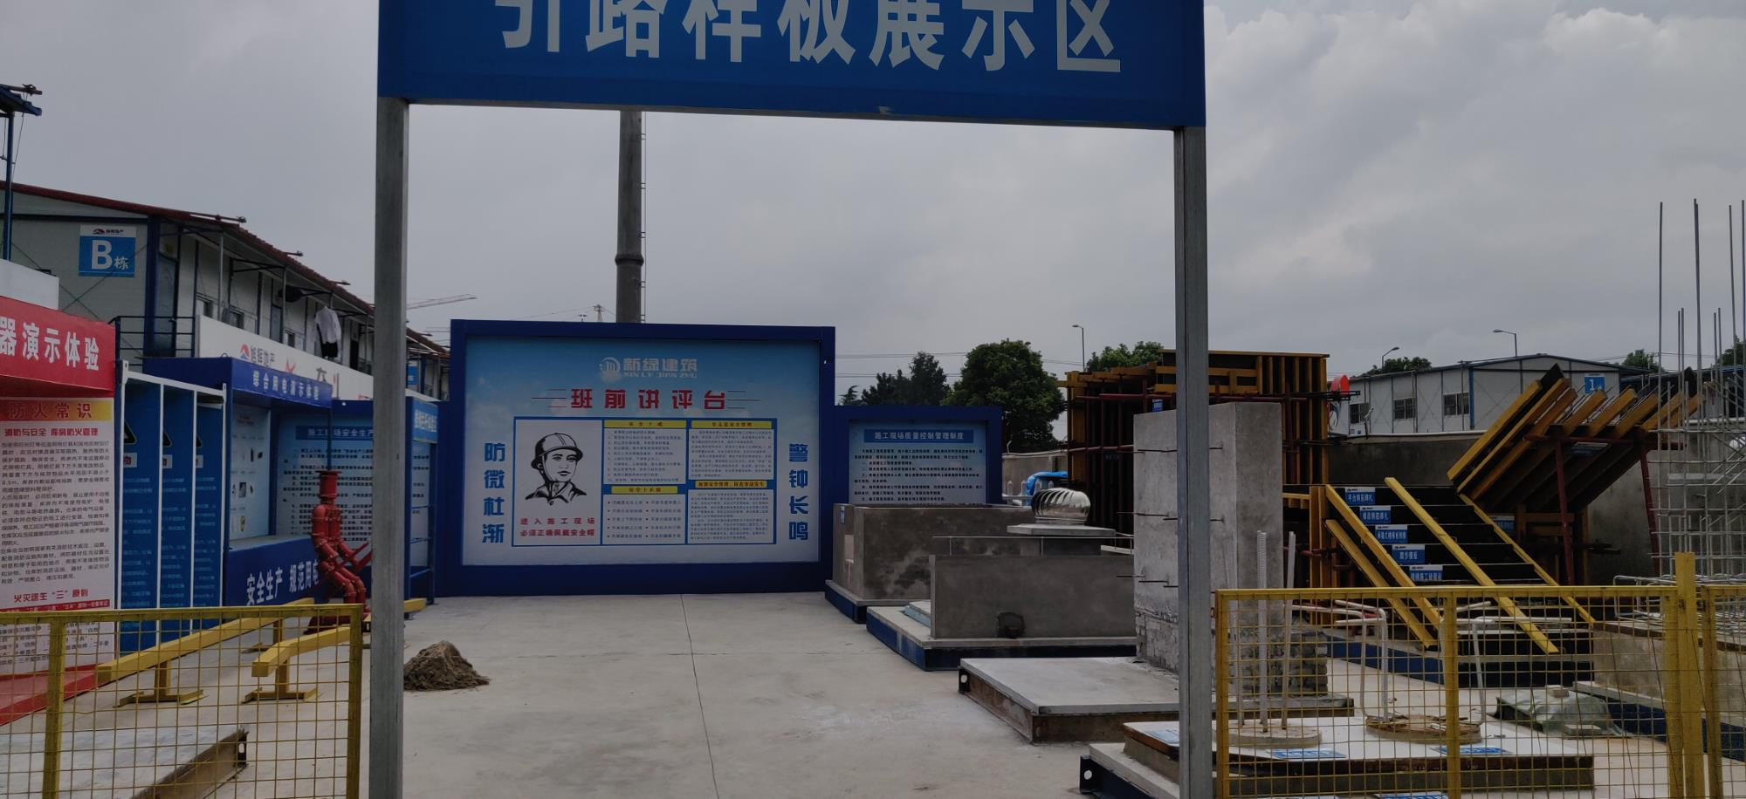
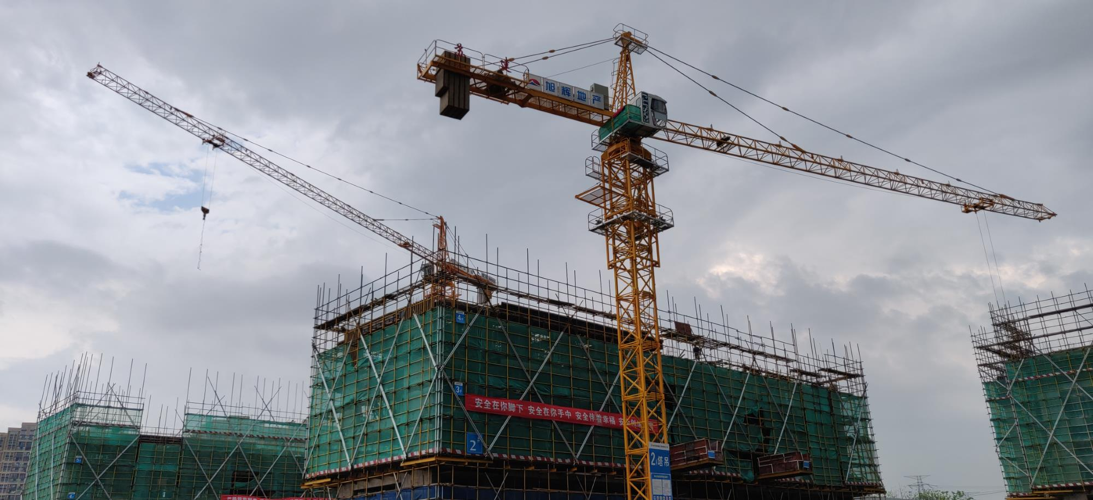
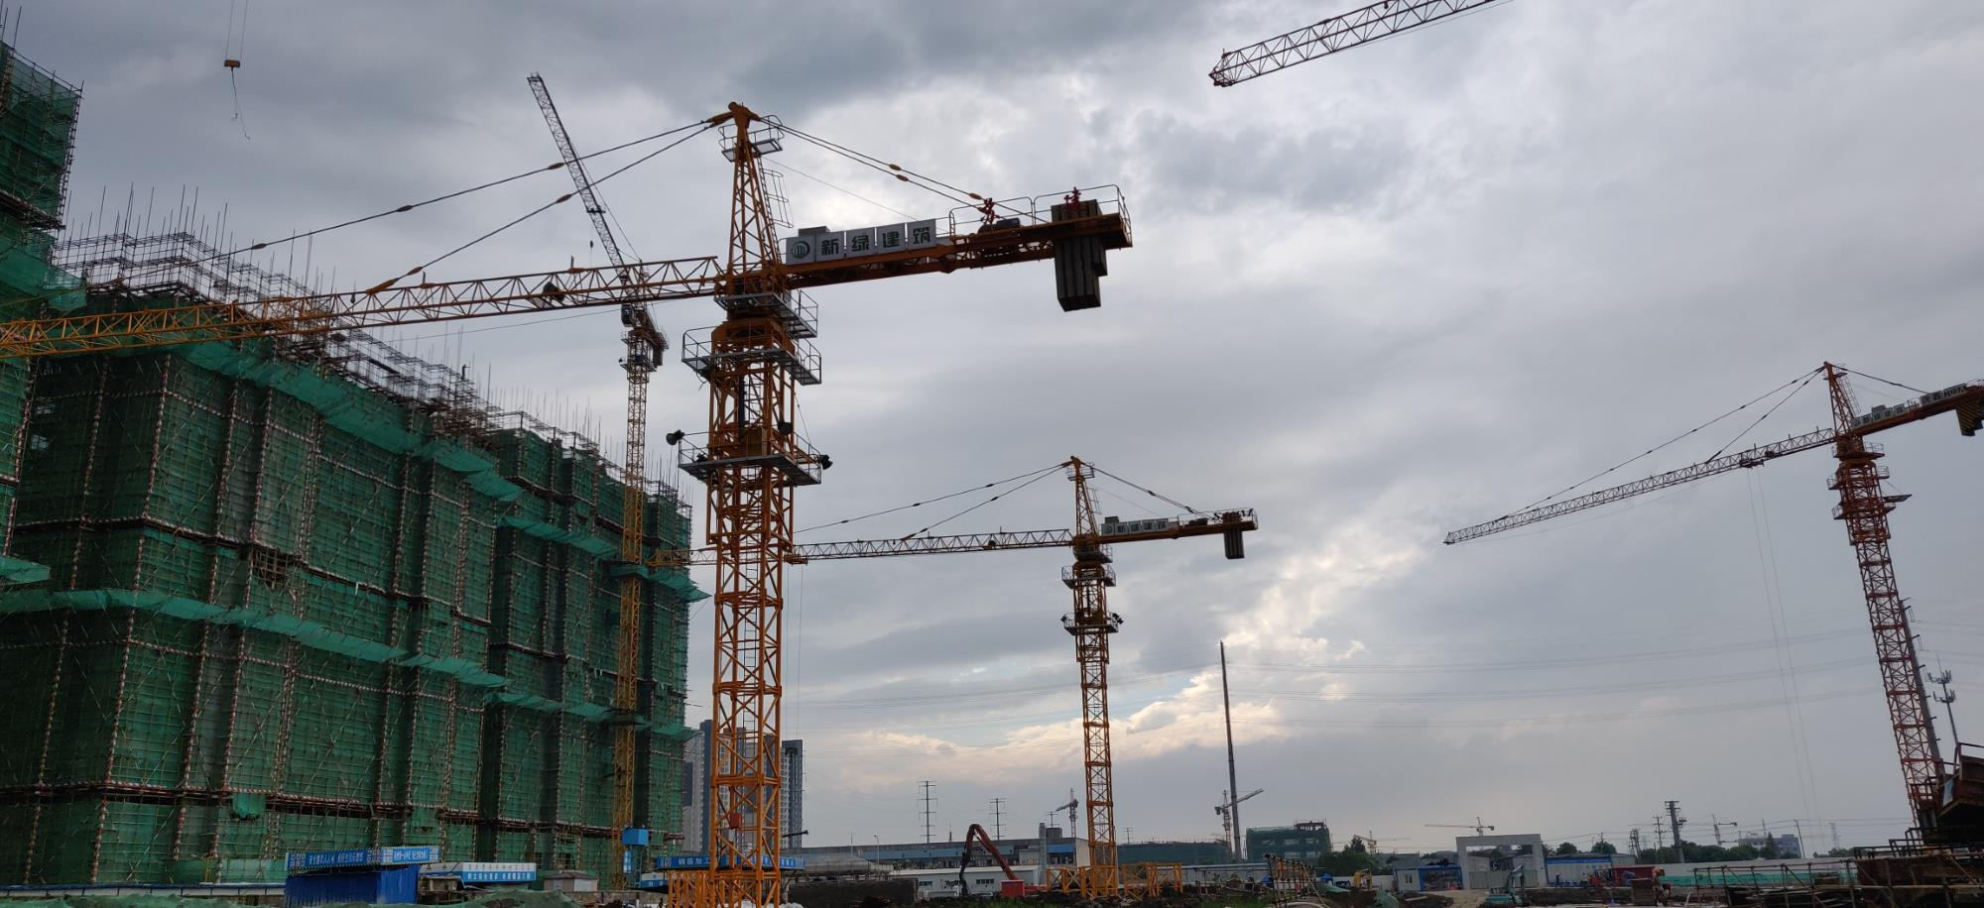
公司部分苏州市区在建工程简要介绍
3.甪直和明置业苏地 2018- - WG- -43 项目

Slide 16
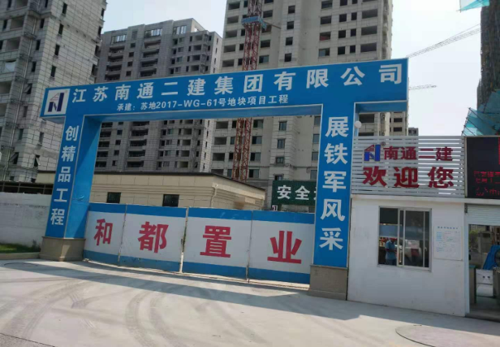
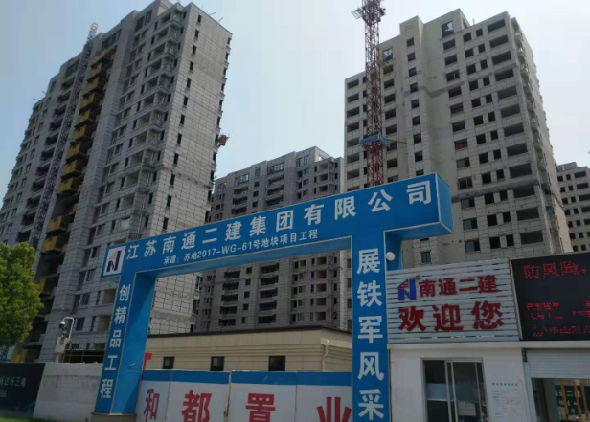
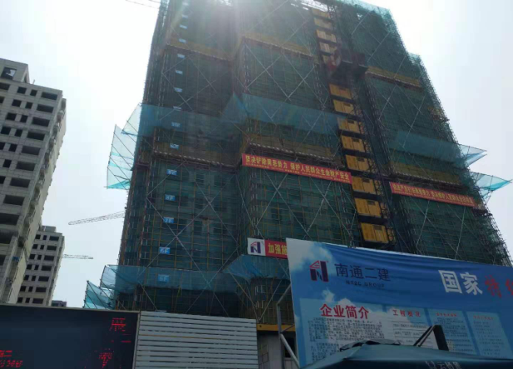
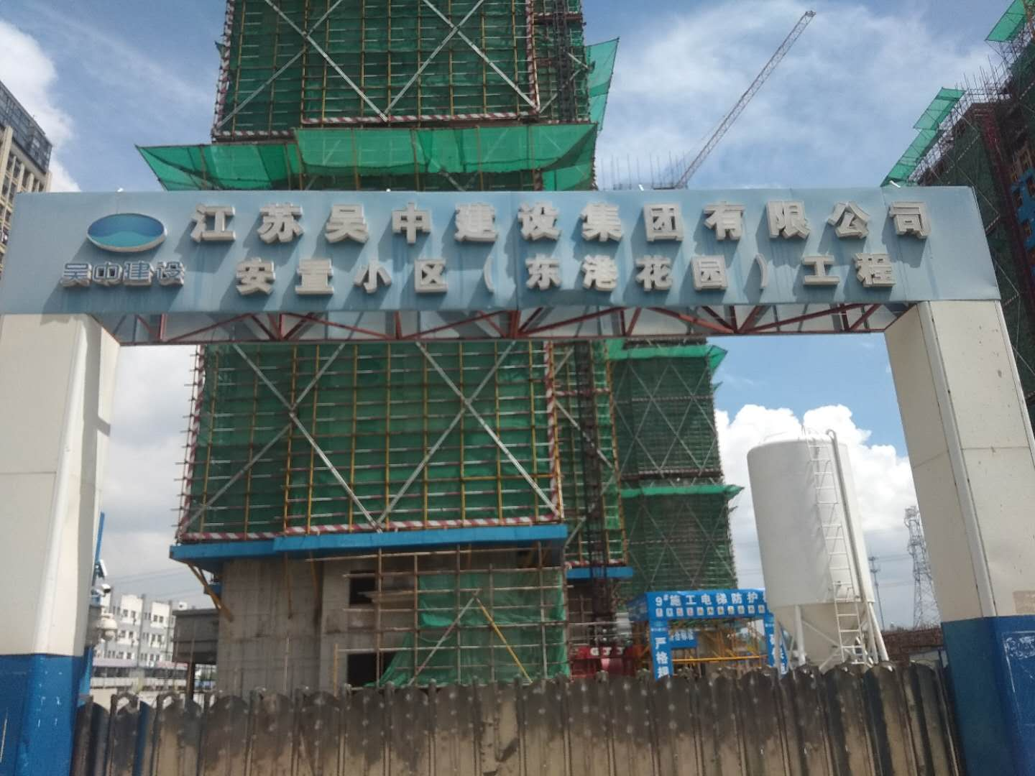
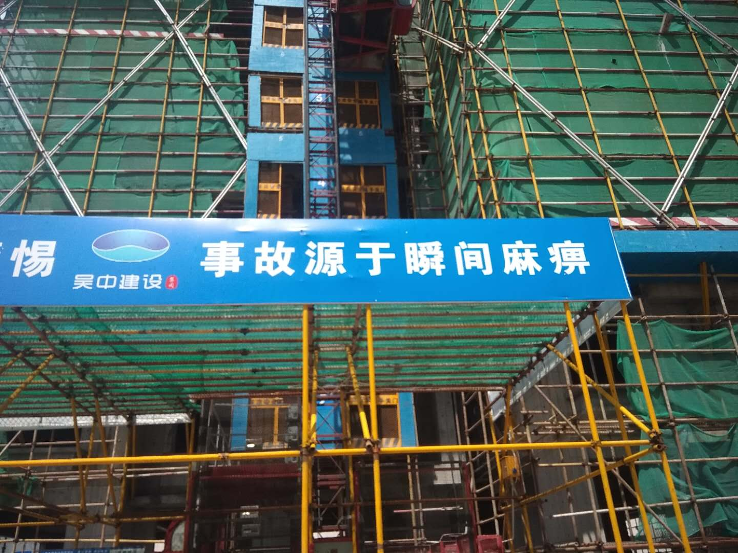
公司部分苏州市区在建工程简要介绍
4.高新区和都置业苏地 2017- - WG- -61
5.甪直东港花园（保障房）项目

Slide 17

合作单位
CUSTOMERS
江苏宝翔劳务有限公司

Slide 18






合作单位
CUSTOMERS
江苏吴中建设集团有限公司
中国建筑第八局工程有限公司
苏州新绿建设工程有限公司
蚌埠市康德森建筑工程有限公司
上海嘉实建设工程有限公司
南通市第二集团有限公司

Slide 19
合作单位
CUSTOMERS
上海龙元建设集团有限公司
南通新华建设工程有限公司
苏州东吴建设工程有限公司
苏州第一建筑工程有限公司
江苏五星工程有限公司
上海绿地建筑工程有限公司

Slide 20
合作单位
CUSTOMERS
苏州顺浩建设工程有限公司
南通市第三集团有限公司
江苏苏通建设工程有限公司
上海凯欣建设集团有限公司
浙江长业建设集团有限公司
浙江中成建工集团有限公司

Slide 21

联系我们
CONTACT US
江苏宝翔劳务有限公司

Slide 22

联系我们
CONTACT US
江苏宝翔劳务有限公司
地址：苏州市虎丘区长江路465号3022室
电话：0512-66900895
手机：13812701095
传真：0512-66900895
邮箱：1294765896@qq.com
网址：www.jsbxlw.com

Slide 23

Thank You
期待与您的合作

